Slide 1
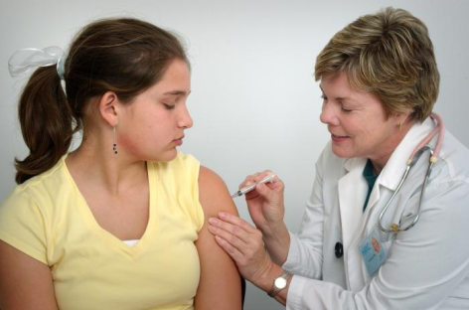
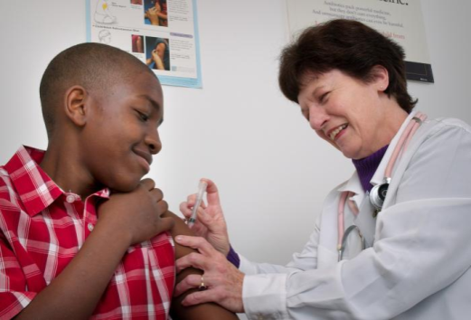
Pourquoi se faire vacciner ?

Slide 2
La perspective historique
Avec l’accès à l’eau potable et le lavage des mains, la vaccination constitue l’intervention de santé publique la plus efficace dans le monde pour prévenir les infections et ainsi sauver des vies (OMS).
Dans les pays développés, des infections graves ont disparu, comme la variole, ou sont devenues plus rares, comme la diphtérie, la polio, le tétanos, la rage et la rougeole, grâce à la vaccination. Comme on ne les voit plus, elles ne font plus peur aux gens qui parfois ne voient plus l’intérêt de se faire vacciner.
Pourtant, pour éviter qu’elles ne réapparaissent, il est primordiale de continuer les vaccins ainsi que des rappels tout le long de la vie, suivant le calendrier vaccinal.

Slide 3
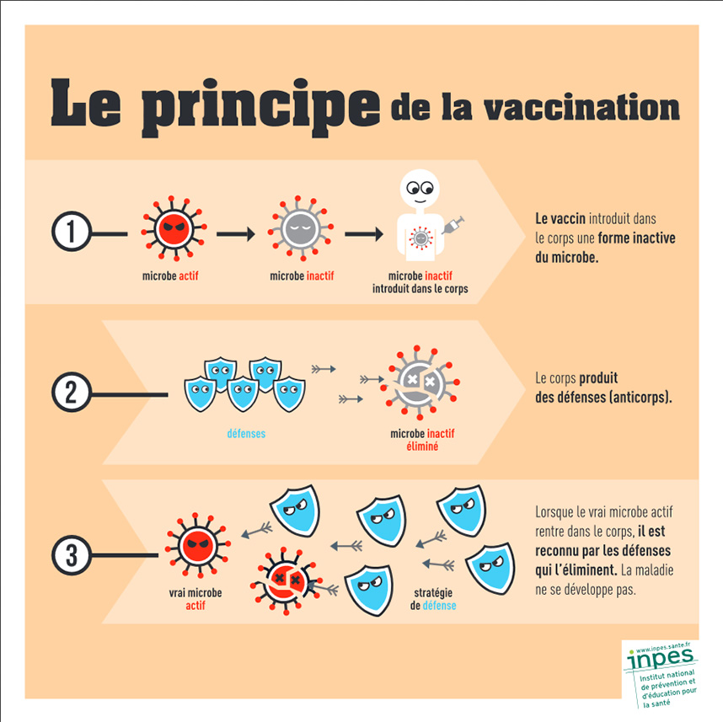
Le principe de la vaccination
*

Slide 4
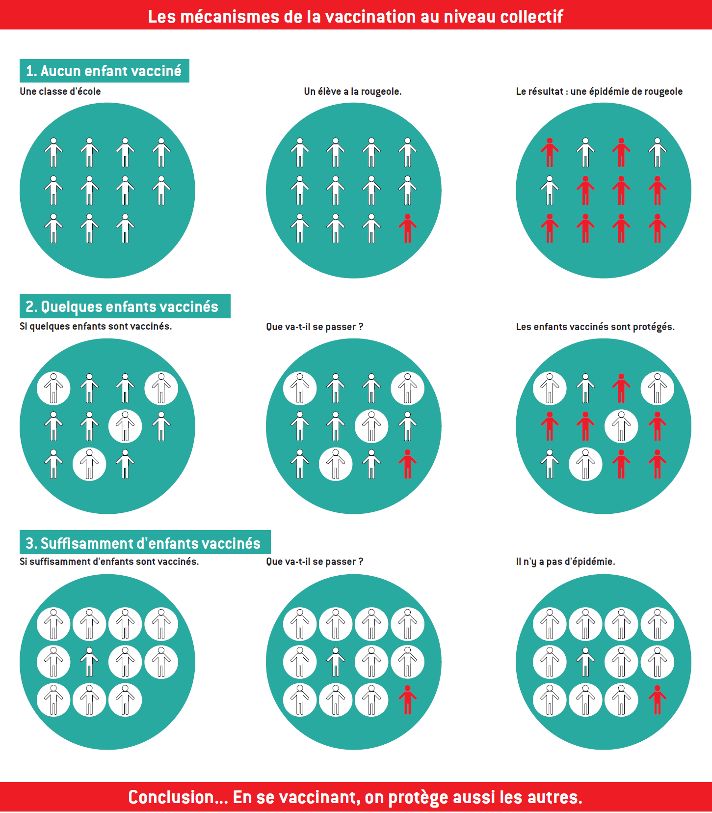
Pour qui se faire vacciner?
Pour se protéger soi-même contre l’infection
Pour protéger son entourage
Plus il y a de personnes vaccinées, moins il y a de risques de transmission : immunité de groupe
Si la couverture vaccinale* diminue on peut assister à des recrudescences d’épidémies : par ex la rougeole
Source : INPES
*Couverture vaccinale: Proportion de la population ciblée par un vaccin qui est effectivement vaccinée

Slide 5
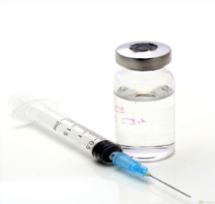
Différents types de vaccin
Afin de déclencher une réponse immunitaire sans provoquer d’infection on peut injecter un “leurre” pour le système immunitaire:
Vaccins vivants atténués : l’agent pathogène n’est plus capable de provoquer l’infection, mais il déclenche une réponse immunitaire protectrice.
Vaccins inactivés : l’agent pathogène tué par la chaleur ou des traitements chimiques ou des fragments antigéniques purifiés issus de cet agent déclenchent la réponse immunitaire sans provoquer d’infection.
Vaccin ARN messager : l’information, sous forme de molécules d’ARN, permet de produire les antigènes (protéines) de l’agent pathogène (dans la cas de COVID-19 il s’agit de la protéine Spike) et ainsi déclencher une réponse immunitaire sans provoquer l’infection et sans modifier le génome des cellules de la personne vaccinée.

Slide 6
Quelques infections et leurs vaccins
Voici quelques infections qui peuvent être prévenues par des vaccins et la situation en France et dans le monde ainsi que des perspectives mondiales en vue de l’améliorer.
https://www.who.int/fr/health-topics/vaccines-and-immunization#tab=tab_1

Slide 7
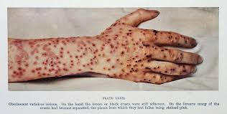
Variole
La variole est une infection virale très contagieuse
Elle faisait 2 millions de victimes par an jusqu’en 1950, avec une mortalité de près de 30%
Le vaccin antivariolique a été découvert par Jenner en 1770, mais la campagne mondiale de vaccination par l’OMS n’a débuté qu’en 1960
La maladie a été déclarée éradiquée en 1980, mais certains laboratoires conservent le virus à des fins de recherche
Le vaccin est également efficace contre la variole du singe (Mpox), infection beaucoup moins redoutable, et dont on a vu apparaître des cas humains depuis 2022, sans doute suite à une contamination animale puis interhumaine. En France on dénombre près de 5000 cas jusqu’en mars 2024. Le vaccin préventif antivariolique est efficace, il est réservé à certaines populations à risque.
https://www.santepubliquefrance.fr/les-actualites/2023/variole-du-singe-point-de-situation-en-france-au-23-mars-2023
https://www.chu-montpellier.fr/fr/vaccination/histoire-des-epidemes-et-de-la-vaccination/la-variole

Slide 8
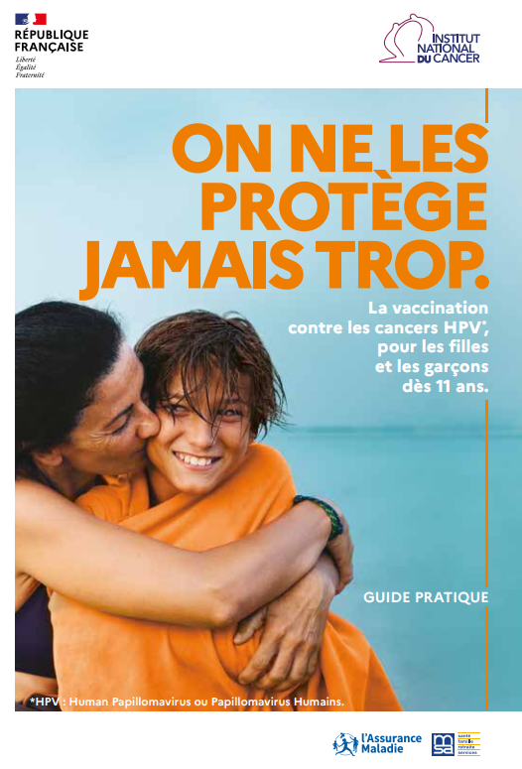
Papillomavirus humain (HPV)
Infection sexuellement transmissible très fréquente.
Les préservatifs peuvent contribuer à prévenir les infections à HPV, mais ne constituent pas une protection complète, car ils ne protègent que ce qu’ils recouvrent.
Risque de cancers :
100% des cancers du col de l’utérus sont liés aux HPV
25% des cancers provoqués par les HPV surviennent chez les hommes (pénis, anus, gorge)
En France, la vaccination est recommandée à partir de 11 ans pour les filles depuis 2007 et pour les garçons depuis 2021. Depuis octobre 2023 il y a la possibilité de se faire vacciner vaccination au collège (en classe de 5ème).
En 2022 en France 41,5% de jeunes filles étaient vaccinées avec 2 doses.
En 2020, en Europe, la couverture vaccinale dépassait 50% dans 20 pays et 75% dans 11 pays dont le Portugal, l’Espagne et le Royaume-Uni.
En Australie, une couverture vaccinale d’au moins 80 % a permis une réduction de 75 % des cancers du col de l’utérus, ouvrant la perspective d’une éradication du cancer du col de l’utérus dans l’avenir. Ceci témoigne également de l’excellente efficacité et de la bonne tolérance de ce vaccin.
OMS: Fin de 2022, 130 pays ont intégré le vaccin contre les HPV dans leurs programmes nationaux de vaccination. La couverture vaccinale est actuellement estimée à 21 % dans le monde pour la 1ère dose.
https://www.e-cancer.fr/Comprendre-prevenir-depister/Reduire-les-risques-de-cancer/Infections/Vaccination-contre-les-cancers-HPV
https://www.who.int/fr/news-room/fact-sheets/detail/human-papilloma-virus-and-cancer
https://www.who.int/fr/news-room/fact-sheets/detail/immunization-coverage

Slide 9
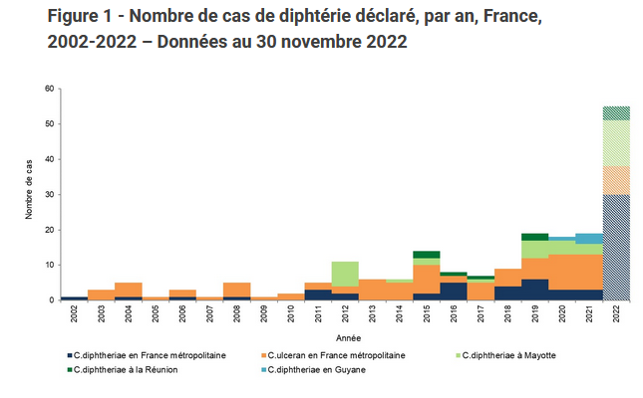
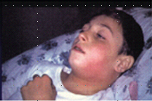
Diphtérie
La bactérie Corynebacterium diphtheriae peut provoquer, par transmission respiratoire, une angine avec la formation de dépôts dans le fond de la gorge, qui peuvent s’étendre et entraîner la mort par étouffement : c’est la diphtérie.
Cette bactérie peut également secréter une toxine qui peut entraîner des complications graves (atteinte du cœur et du système nerveux).
Jusque dans les années 1930, la diphtérie était responsable en France de plusieurs milliers de décès d'enfants chaque année. Elle avait disparu grâce à la vaccination systématique depuis 1945.
Transmission respiratoire
En France en 2022 : Une augmentation des cas de diphtérie à C. diphtheriae a été constatée, il s’agit principalement de cas importés.

Slide 10
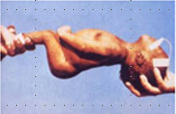
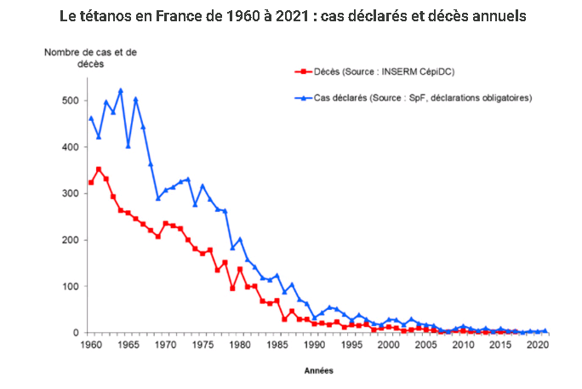
Tétanos
http://phil.cdc.gov
De mauvaises conditions d’hygiène lors de l’accouchement d’enfant d’une mère non vaccinée peuvent entraîner un tétanos néo-natal (section du cordon ombilicale)
https://www.who.int/fr/news-room/fact-sheets/detail/tetanus
https://www.santepubliquefrance.fr/les-actualites/2022/tetanos-en-france-donnees-epidemiologiques-2021
Le tétanos est une maladie infectieuse aiguë causée par les spores de la bactérie Clostridium tetani. qui sont présentes partout dans l’environnement, en particulier dans les sols et des outils rouillés comme les clous, les aiguilles, les barbelés, etc. Du fait de leur forte résistance à la chaleur et à la plupart des antiseptiques, les spores peuvent survivre pendant des années.
Grâce à la vaccination, cette maladie a presque disparu en France, seuls persistent une dizaine de cas annuels chez des personnes le plus souvent âgées non vaccinées ou dont le dernier rappel est très ancien.
Dans le monde la majorité des cas de tétanos existent chez les nouveau-nés et chez les mères qui n’ont pas été suffisamment vaccinées.

Slide 11
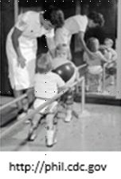
Poliomyélite
Enfants atteints de poliomyélite apprenant à marcher avec des attelles
La poliomyélite est une infection virale très contagieuse, dont la transmission est digestive, pouvant provoquer une paralysie irréversible.
En France la vaccination contre la polio a commencé en 1958 et depuis le nombre de cas et de décès a fortement diminué.
Dans le monde, en 2022, les trois doses du vaccin antipoliomyélitique avaient été administrées à 84 % des nourrissons.
Actuellement, la poliomyélite, dont on vise l’éradication mondiale, a été éliminée dans tous les pays sauf en Afghanistan et au Pakistan. Tant que la transmission du poliovirus n’aura pas été interrompue dans ces pays, tous les pays sont exposés au risque d’importation du virus.

Slide 12
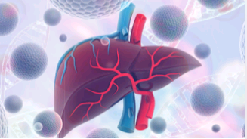
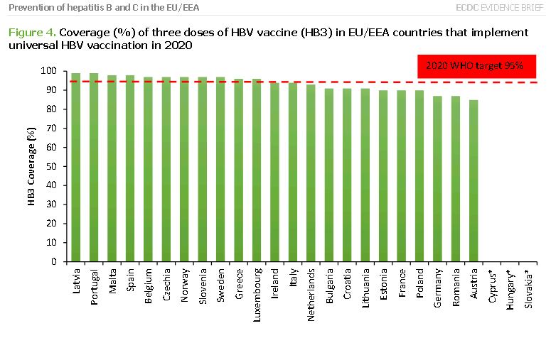
Hépatite B
L’hépatite B est une infection virale s’attaquant au foie qui peut évoluer vers une hépatite chronique, en particulier chez l’enfant, puis une cirrhose ou un cancer du foie.
La transmission est sexuelle et sanguine et la plupart des personnes infectées n’ont pas de symptôme.
L’hépatite B est plus contagieuse que le VIH et le virus peut survivre en dehors du corps pendant au moins une semaine.
En France: le vaccin est obligatoire pour les nourrissons depuis 2018.
En 2019, l’hépatite chronique B concernait environ 135 000 personnes parmi la population adulte âgée de 18 à 75 ans. Seules 17,5 % de ces personnes connaissent leur maladie, car la plupart ne se font pas tester.
1500 personnes meurent chaque année d’une cirrhose ou d’un cancer du foie causé par le virus de l’hépatite B.
Couverture vaccinale (3 doses) d’hépatite dans l’Union Européenne en 2020:
Dans le monde:
Fin 2022, 190 pays avaient introduit à l'échelle nationale le vaccin contre l'hépatite B pour les nourrissons.
La couverture mondiale par trois doses de vaccin anti-hépatite B est estimée à 84 % par OMS.
Objectif OMS: Couverture vaccinale de 95%

Slide 13
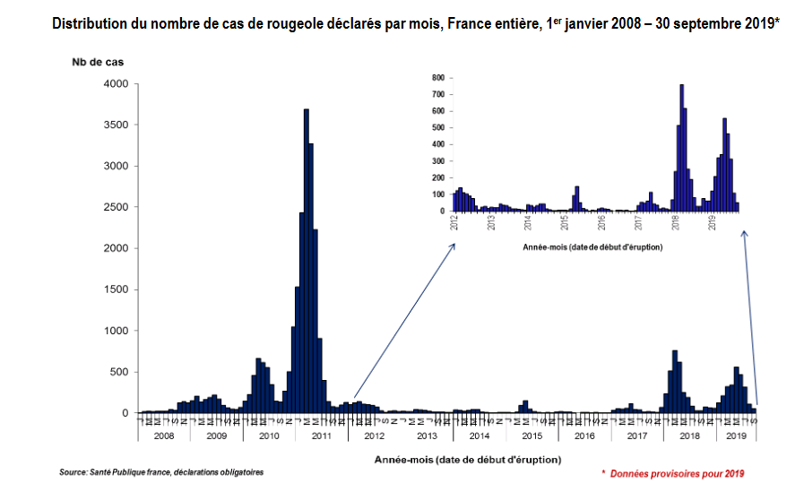
Rougeole
Dans le monde: OMS
La rougeole est une maladie virale extrêmement contagieuse qui reste une cause de décès importante chez les jeunes enfants à travers le monde; en particulier dans des pays à faible revenu, bien qu’il existe un vaccin sûr et efficace.
Avant que la vaccination anti-rougeoleuse ne soit introduite en 1963, on constatait d’importantes épidémies qui pouvaient causer environ 2,6 millions de décès chaque année.
En 2021, on estime que 128 000 personnes sont mortes dans le monde de la rougeole.
En 2023, une hausse alarmante de cas de rougeole a été constatée dans le monde et dans la région Européenne, il s’agit d’une multiplication par plus de 30 par rapport à 2022, car l’épidémie de Covid a perturbé l’administration des vaccins.
En France des diminutions du taux de couverture vaccinale ont été suivies d’épidémies:
de 2008 – 2013 plusieurs épidémies
en 2018 et en 2019
https://www.santepubliquefrance.fr/content/download/201836/document_file/Synthese_rougeole_2008-2019.pdf?version=2
Pour éliminer la rougeole, il est impératif que les pays atteignent et maintiennent une couverture vaccinale de plus de 95 % avec 2 doses de vaccin.
Notes:
Dont 30% hospitalisés

Slide 14
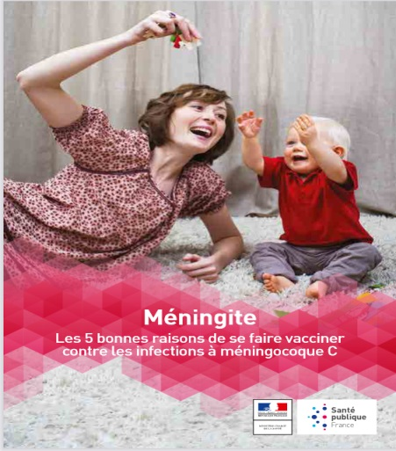
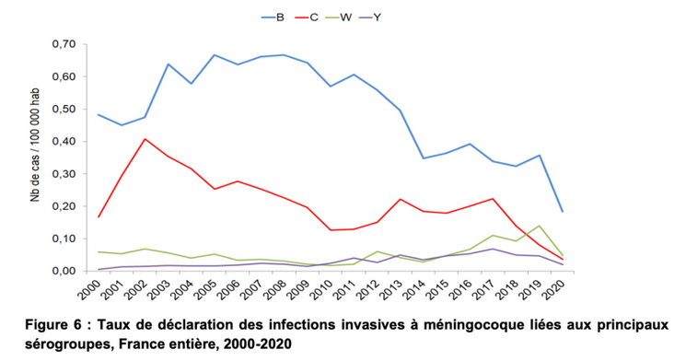
Méningocoque
Les infections à méningocoques sont dues à une bactérie, Neisseria meningitidis. Plusieurs groupes circulent, nommés A, B, C, W,Y.
En France, les infections graves à méningocoques C touchaient avant la vaccination environ 500 personnes par an, surtout les nourrissons, les jeunes enfants de 1 à 4 ans et les adolescents et jeunes adultes de 15 à 24 ans.
Les méningocoques sont présents dans l’arrière-gorge chez 5 à 10% de la population, sans pour autant rendre malade. Cette bactérie se transmet par voie respiratoire (toux, les postillons).
Les formes graves des infections à méningocoques sont les méningites (infections du liquide et des membranes qui enveloppent le cerveau, 2/3 des cas) et les septicémies (multiplication des méningocoques dans le sang, 1/3 des cas). Elles peuvent entraîner le décès ou laisser des séquelles importantes.
Les pays ayant introduit la vaccination anti-méningococcique C dans leur calendrier vaccinal ont obtenu une réduction supérieure à 95% de ces infections
En France la vaccination contre les infections à méningocoques C est obligatoire chez les nourrissons nés à partir du 1er janvier 2018; ce qui a fortement réduit le nombre de cas. Cependant, le nombre de cas a augmenté de 72% entre 2022 et 2023 avec l’apparition de nouveaux types.
En mars 2024, les autorités sanitaires préconisent une vaccination obligatoire contre les groupes A, B, C, W, Y, pour tous les nourrissons et une vaccination contre les groupes A, C, W, Y entre 11 à 24 ans
https://vaccination-info-service.fr/Les-maladies-et-leurs-vaccins/Meningites-et-septicemies-a-meningocoques
https://www.has-sante.fr/jcms/p_3502914/fr/infections-invasives-a-meningocoques-des-recommandations-vaccinales-actualisees
https://sante.gouv.fr/IMG/pdf/5_bonnes_raisons_vax_meningocoques_c.pdf

Slide 15
Rage
La rage est une infection d’origine virale 100% mortelle dès qu’il y a des symptômes.
Transmise à l’humain dans 99% des cas par les chiens, la rage est une infection à prévention vaccinale. La vaccination des chiens, y compris des chiots, est la stratégie la plus rentable pour prévenir la rage chez les humains, car elle permet d’interrompre la transmission à la source.
La rage est responsable de plus de 59000 décès par an dans le monde actuellement, surtout en Asie et en Afrique, dont 40 % sont des enfants de moins de 15 ans, car les populations ne sont pas suffisamment sensibilisées aux risques liés aux contacts avec les animaux et à la nécessité de se faire vacciner dès qu’il y a eu morsure, griffure, léchage.
Le vaccin prophylactique pour les humains découvert par Pasteur est 100% efficace s’il est administré dès l’exposition.
La rage a été éradiquée en France grâce à la vaccination des renards, vecteurs de la rage. Mais attention aux cas d’animaux importés illégalement de pays à risque, et aux morsures ou griffures possibles par des animaux que l’on rencontre lors de voyages dans ces pays.

Slide 16
En France depuis le 1er janvier 2018
Obligation vaccinale:
Tous les enfants nés après le 01/01/2018 doivent avoir été vaccinés contre 11 infections avant d’être admis en classe maternelle. La plupart de ces vaccins se présentent sous forme combinée pour limiter le nombre d’injections mais les enfants doivent recevoir plusieurs doses de chaque.
Diphtérie
Tétanos
Polio
Coqueluche
Hemophilus
Hépatite B
Rougeole
Oreillons
Rubéole
Pneumocoque
Méningocoque C (et bientôt également méningocoques B et A, W, Y)

Slide 17
Calendrier vaccinal 2023 (mis à jour tous les ans)

Slide 18
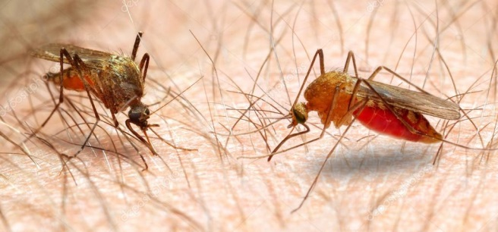
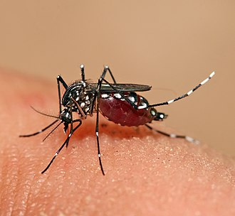
De nombreuses infections sont prévenues par les vaccins
La plupart des infections à prévention vaccinale sont des maladies contagieuses.
Il existe aujourd’hui des vaccins contre 24 maladies infectieuses humaines. De nouveaux vaccins sont en développement ou même actuellement à l’essai et viendront bientôt s’ajouter à cette liste, protégeant notamment contre :
Le paludisme, dû à un parasite transmis par les moustiques Anophèle.
La dengue, due à un virus transmis par les moustiques Aedes. Ces moustiques, dits moustiques-tigres, originaires d’Asie, sont désormais présents en France, conséquence très probable du réchauffement climatique.
Les recherches se poursuivent en vue de développer des vaccins contre d’autres infections, notamment le VIH et certaines infections respiratoires (le Virus respiratoire syncytial ou VRS, responsable de la bronchiolite du nourrisson) et digestives (des sérotypes particulièrement virulents de la bactérie Escherichia coli, responsables d’infections graves, parfois mortelles).
https://st.depositphotos.com/1763233/3357/i/950/depositphotos_33578791-stock-photo-anopheles-mosquito.jpg
https://en.wikipedia.org/wiki/Aedes

Slide 19
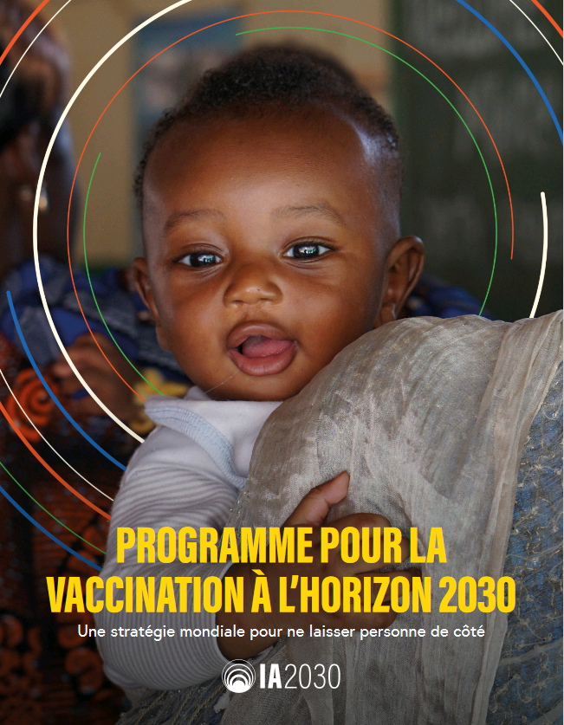
Programme pour la vaccination à l’horizon 2030 OMS et partenaires
Le Programme mondial pour la vaccination à l’horizon 2030 envisage « Un monde où chaque individu, où qu’il se trouve et quel que soit son âge, bénéficie pleinement des vaccins pour sa santé et son bien-être » et vise pour 2030 à:
Eviter 50 millions de décès dans le monde grâce à la vaccination
Permettre à tous les pays d’atteindre
les objectifs d’éradication (réduction mondiale permanente à 0 cas) de la poliomyélite
les objectifs d’élimination (réduction à 0 cas dans une zone géographique définie) de la rougeole, de la rubéole et du tétanos maternel et néonatal
Les vaccins sont un élément essentiel de la lutte contre les infections émergentes et ré-émergentes.
L’urbanisation croissante entraîne une forte densité de population, augmentant le risque de transmission d’infections et d’épidémies.
On estime que le changement climatique entraînera 60 000 décès supplémentaires dus au paludisme par an entre 2030 et 2050, par exemple. Cette tendance peut être modifiée par l’utilisation d’un vaccin antipaludique mis à l’essai actuellement dans trois pays africains.
La prévention de l’infection par la vaccination non seulement protège les populations contre les infections mais réduit également le besoin en antibiotiques et leur utilisation, contribuant ainsi à la lutte contre la résistance aux antibiotiques.
Selon les estimations, les vaccins contribueront à empêcher 24 millions de personnes de sombrer dans la pauvreté d’ici 2030.
Une stratégie mondiale pour ne laisser personne de côté.

